Slide 1
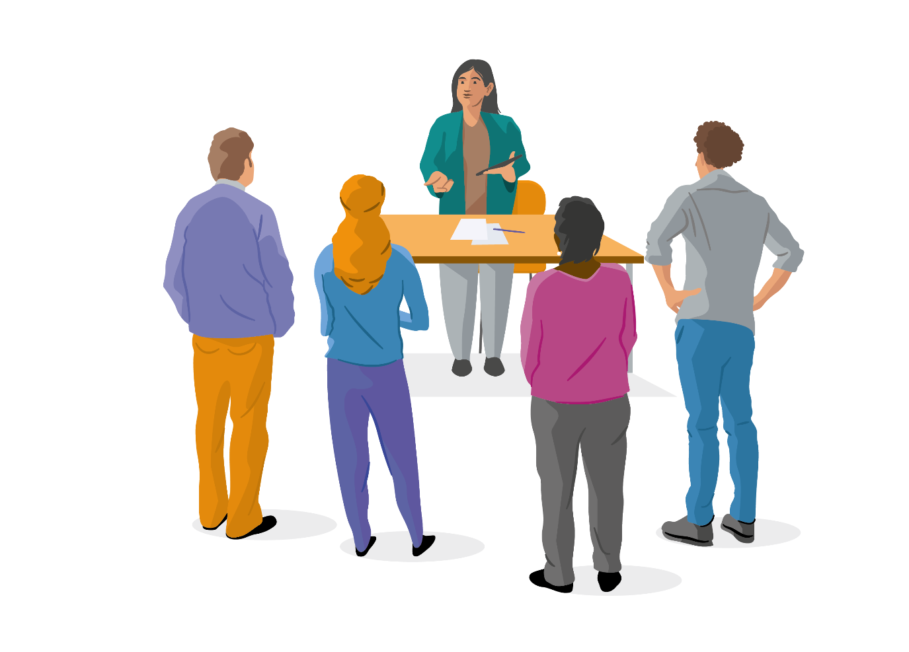
Information till dig som utbildar
Notes:
Det här bildspelet är del 2 i Valmyndighetens utbildningspaket för röstmottagare i vallokal.
Pratmanus till varje bild finns här i anteckningsfältet.
I fetstil i manuset står all den text som syns i bild.
vanlig text kan du läsa högt för att fördjupa, förklara och utveckla ämnet.
Kursiv text i manuset är korta ”tysta” instruktioner direkt till dig som utbildar.
Bildspelet innehåller övningar. Prioritera övningarna. Övandet och dialogen mellan röstmottagarna stärker röstmottagarna i deras uppdrag. Kika på övningarna inför utbildningen så att du kan genomföra dem på ett bra sätt tillsammans med gruppen. En av övningarna förutsätter att röstmottagarna har fått varsin övningsröstlängd utskriven från valcentralen.val.se samt varsin penna och linjal.
Förklara för röstmottagarna att övningarna inte är kunskapstest. De är till för att stärka och trygga röstmottagarna.

Slide 2
Utbildningsträff för röstmottagare i vallokal
Valen 2026
Produktnummer VAL V0780 04
Notes:
Välkommen till utbildningsträffen för röstmottagare i vallokal i valen till riksdag, region- och kommunfullmäktige 2026.

Slide 3
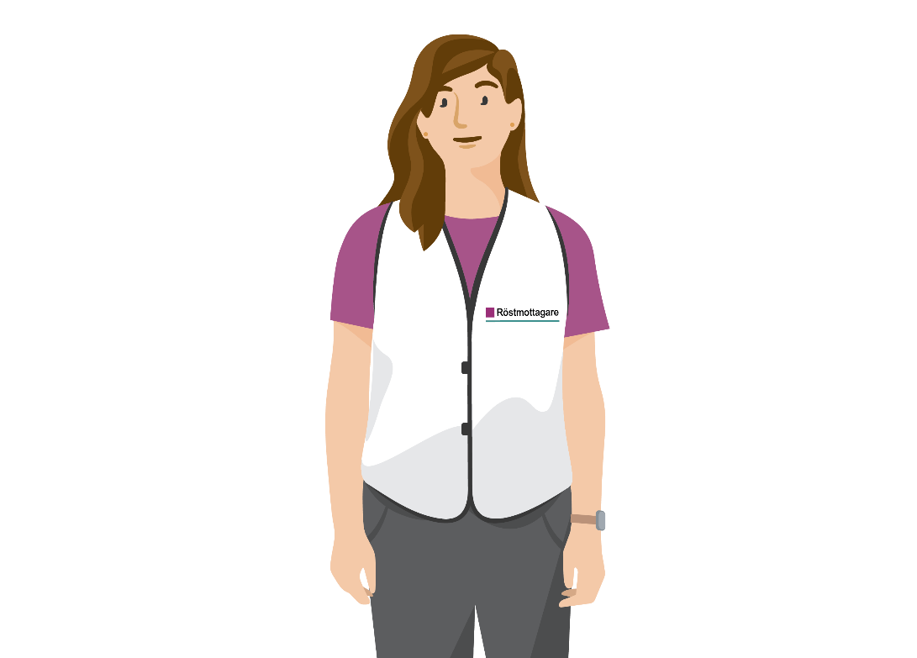
VÄLKOMMEN!
Varför ses vi idag?
Vad ska ni kunna när vi går härifrån?
Vad kommer sen?
Notes:
VÄLKOMMEN!
Varför ses vi idag? (syfte)
Vi ska diskutera och utbyta erfarenheter och perspektiv.
Vi ska öva på situationer som uppstår och kan uppstå i vallokalen.
Webbutbildningen som du har genomfört ser likadan ut för alla röstmottagare i hela Sverige. Här ska vi fördjupa oss i vad som gäller i vår kommun angående exempelvis valsedlar och incidentrapportering i lokaler där ni kommer att jobba under valdagen.
Vad ska ni kunna när vi går härifrån? (mål)
Ni ska känna er trygga med hur ni möter väljaren i olika situationer, och hur ni utför specifika moment kring röstningen.
Ni ska kunna agera om och när olika situationer uppstår i och kring vallokalen.
Vad kommer sen? (mer material)
Det tar vi på nästa bild!

Slide 4




Röstmottagarnas utbildningspaket
Webbutbildning
Utbildningsträff
Repetition
Instruktioner
Notes:
Röstmottagarnas utbildningspaket
Hittills har ni gått igenom webbutbildningen, som innehåller grunden för ert uppdrag. Idag är vi här [klicka fram i bild] på det andra steget.
Vi ska repetera det viktigaste från webbutbildningen. Ni kommer som sagt få öva, diskutera, fråga och stämma av.
[klicka fram i bild] Några korta repetitionsfilmer skickas ut till er några dagar före valdagen.
Som ni vet kommer ni även att ha tillgång till instruktioner på papper i vallokalen. [klicka fram i bild och håll upp häftet med instruktioner]
Några frågor på det här? Då kör vi igång!

Slide 5

Du som röstmottagare är viktig
Ditt bemötande och din korrekta hantering bidrar till att upprätthålla förtroendet för att valen går rätt till.
Du är nu en del av en stolt tradition av att arbeta i demokratins tjänst.
Notes:
Du som röstmottagare är viktig
Ditt bemötande och din korrekta hantering i röstmottagningen bidrar till att upprätthålla förtroendet för att valen går rätt till. Det förtroendet är värdefullt.
Vi vill skicka med er att det viktiga inte är att kunna exakt alla detaljer i vissa moment, exempelvis ångerröstning eller granskning av förtidsröster, det viktiga är att ni känner er trygga i er roll och frågar en kollega när ni känner er osäkra. Ordföranden är ert särskilda stöd i vallokalen.
[klicka fram] Kom ihåg att du är en del av en stolt tradition av att arbeta i demokratins tjänst.

Slide 6
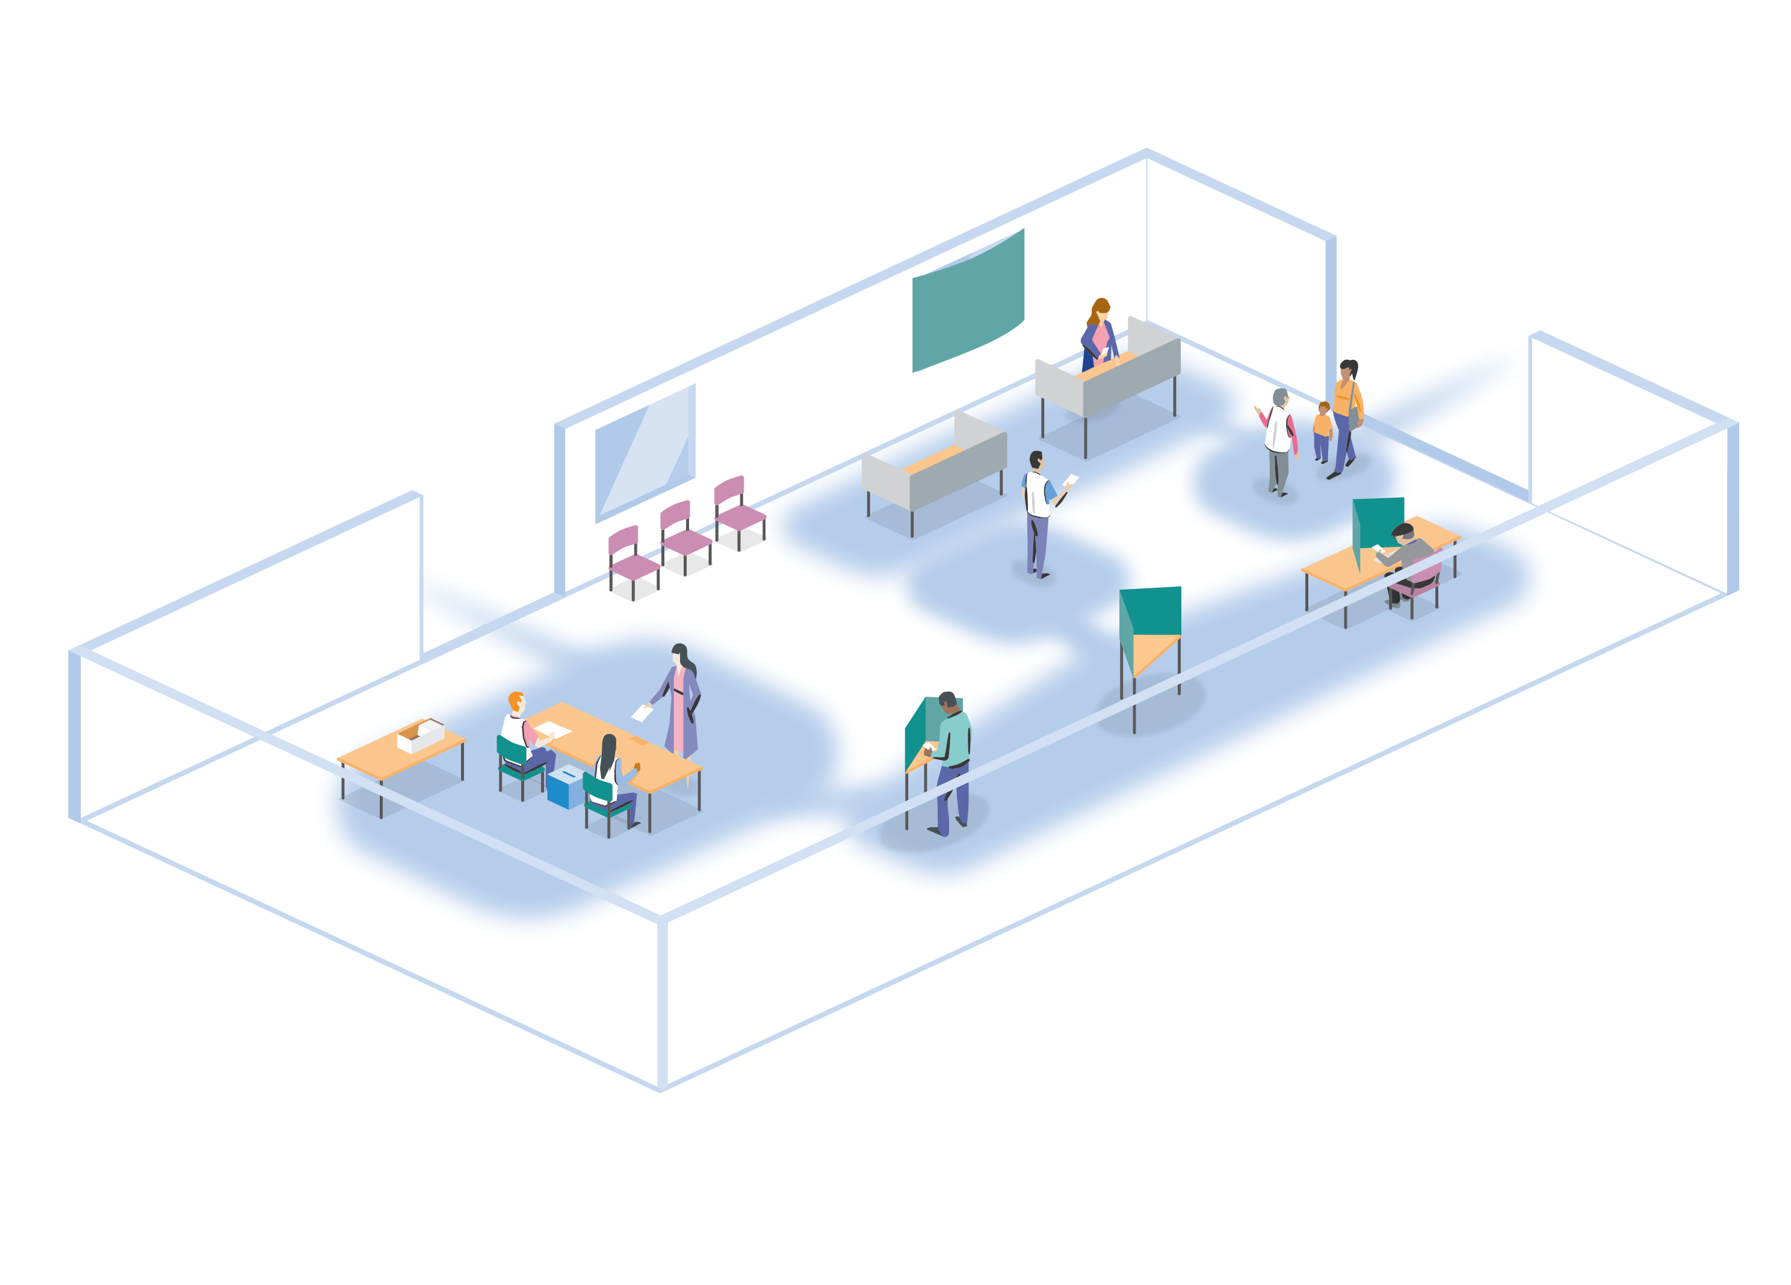
Väljaren i fokus
Notes:
Väljaren i fokus
Ni har fått veta det under webbutbildningen och det är så viktigt att vi vill säga det igen: det allra viktigaste för dig som röstmottagare på valdagen är väljaren.
I webbutbildningen utgick vi från väljarens väg för att rösta och de olika steg som väljaren genomför i vallokalen för att slutligen kunna lämna in sin röst.
Vi kommer att följa samma logik idag och ska börja med att prata om information till väljarna.

Slide 7
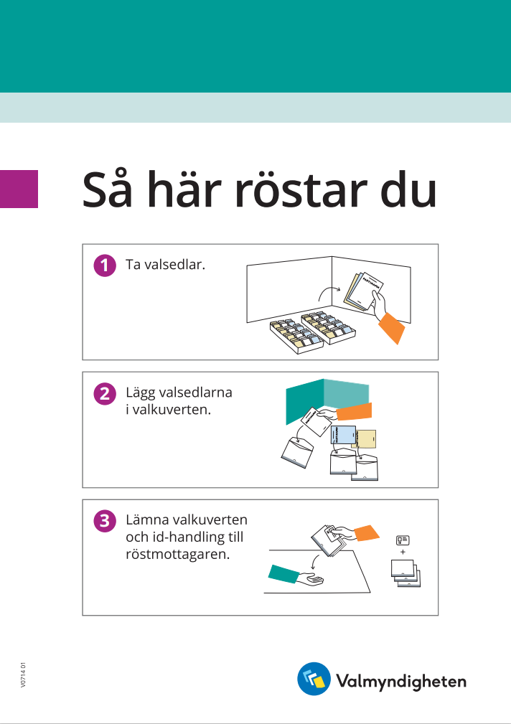
Information till väljarna
Röstkort
Uppgifter om lokalens tillgänglighet
Valmyndighetens informationsmaterial i lokalen
Notes:
[klicka fram] Alla röstberättigade får ett röstkort skickat till sig där hen får information om sin rösträtt och vilken vallokal hen tillhör och kan rösta i på valdagen. Nytt för valen 2026 är att alla väljare som har en digital brevlåda får sitt röstkort skickad till den istället för med vanlig postgång. Det betyder att färre väljare kommer att ha sitt röstkort med sig i handen till vallokalen. [Fyll på med lokal information om ni har särskilda sätt för att kontrollera att väljaren kommit till rätt vallokal. Exempelvis kan det vara gaturegister som beskriver vilka adresser som hör till respektive vallokal.]
[klicka fram] På val.se kan väljaren se uppgifter om sin vallokal och se om den till exempel är tillgänglig för rullstolsanvändare, har extra belysning och om det finns förstoringshjälpmedel att tillgå. [Fyll på information om hur röstmottagarna får veta vad som gäller för just deras lokal.]
[klicka fram] Valmyndigheten har tagit fram informationsmaterial som ni kan använda för att förklara hur röstningen går till. Det finns dels affischer att sätta upp och informationsblad som ni kan dela ut i en eventuell kö eller använda som stöd när ni ska förklara för en väljare hur röstningen går till. [Fyll på vilket informationsmaterial som kommer finnas i lokalen. På bilden syns guiden ”Så här röstar du”. Byt ut bilden om ni inte beställt detta material.]

Slide 8
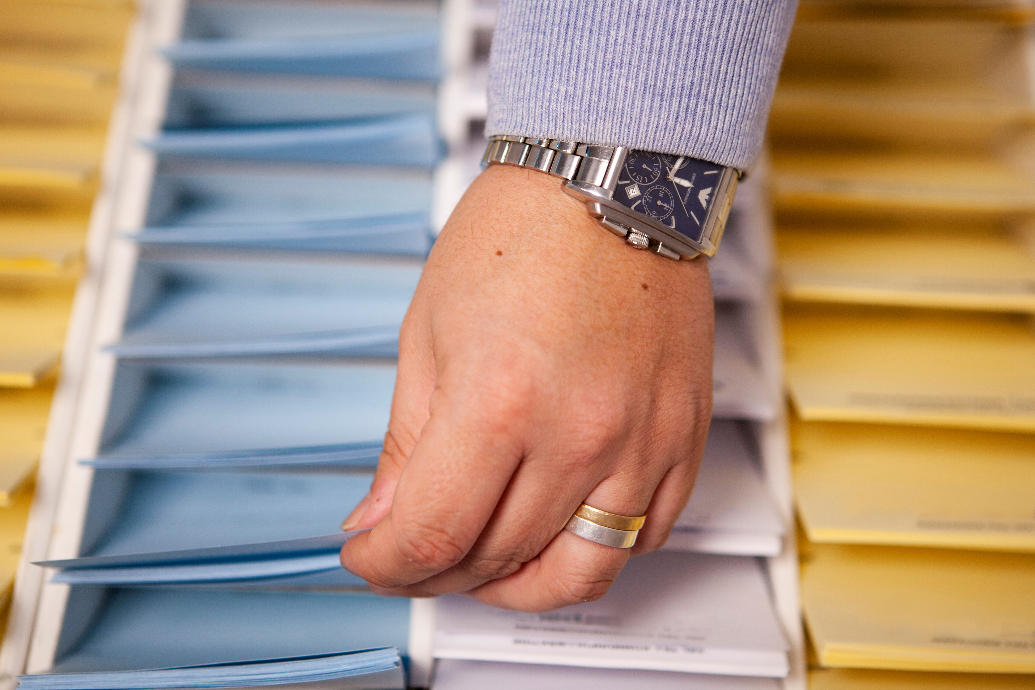
Ordning i valsedelstället
Säkerställ att det är ordning och reda i valsedelstället.
Valsedelstället ska alltid vara påfyllt.
Endast ni röstmottagare får fylla på.
Placera valsedlar i den ordning valnämnden beslutat om.
Kontrollera kontinuerligt under dagen.
Notes:
Ordning i valsedelstället
Nu ska vi prata om den station som väljaren går till allra först inne i vallokalen, nämligen avskärmningen med valsedlar.
[klicka fram] Du som röstmottagare ska säkerställa att det är ordning och reda i valsedelstället, till exempel att valsedlarna ligger sorterat, att inga valsedlar saknas eller har gömts, och att det är fritt från propaganda och skräp bakom avskärmningarna.
[klicka fram] Valsedelstället ska alltid vara påfyllt med de valsedlar som ni har fått till lokalen. Om ett parti levererar valsedlar till lokalen ska ni, om ni är osäkra, kontrollera att partiet anmält deltagande i valet. [Komplettera med information hur de ska kunna ta reda på om ett parti anmält deltagande, ifall ni tar fram listor eller om röstmottagarna ska kontrollera på val.se.]
[klicka fram] Endast ni röstmottagare får fylla på med valsedlar i valsedelstället. Partirepresentanter har rätt att kontrollera ordningen i valsedelställen först efter att ni gjort bedömningen att det inte påverkar väljarflödet.
Det är viktigt att valsedlarna presenteras likformigt och ni ska placera alla valsedlar i den ordning valnämnden beslutat om. I praktiken betyder det att om en partirepresentant dyker upp med valsedlar som inte redan finns i lokalen, så ska det partiets valsedlar placeras enligt samma princip som resten av partierna. Förutsatt att det är ett parti som anmält deltagande i valet. [Tydliggör detta genom att visa vilka valsedlar som ska läggas ut och hur – demonstrera i ett riktigt valsedelställ och uppmuntra röstmottagarna att gå och kika på (och kanske även fota av) valsedelstället efter er dragning.]
[klicka fram] Kontrollera både ordning och valsedlar kontinuerligt under dagen, om möjligt efter att varje väljare varit och tagit valsedlar. Att valsedlar flyttas, göms eller plockas bort är en av de vanligaste incidenterna vid val. Vi kommer att prata mer om vad en incident är och hur den ska rapporteras senare under utbildningen.

Slide 9
Övning: När en väljare behöver hjälp
Notes:
Från och med valet 2026 gäller en förändring i vallagen som innebär att en röstmottagare alltid ska närvara när en väljare tar hjälp av en medföljande person för att göra iordning sin röst.
Som röstmottagare är meningen med din närvaro att säkerställa att den medföljande personen följer väljarens instruktioner när rösten görs i ordning.
Syftet med lagändringen är att värna väljarens rätt att rösta i enlighet med sin egen vilja.
Vad innebär det här i praktiken för dig som röstmottagare? Det ska vi fördjupa oss i med hjälp av en övning!

Slide 10
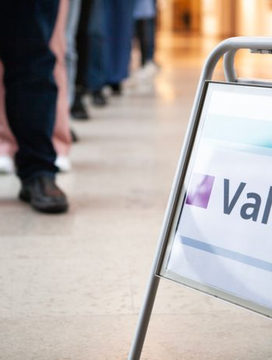
När en väljare behöver hjälp
Övning
En väljare kommer in i lokalen tillsammans med en medföljande person. De går tillsammans till valsedelstället för att hämta valsedlar.
Vad gör du som röstmottagare?
Finns det något som känns extra utmanande med den här situationen?
Vilka tips och tankar vill du dela med resten av gruppen?
Reflektera två och två
Notes:
När en väljare behöver hjälp
Läs upp scenariot. Det är viktigt att läsa upp texten för att alla ska ha samma möjlighet att ta sig an övningen:
En väljare kommer in i lokalen tillsammans med en medföljande person. De går tillsammans till valsedelstället för att hämta valsedlar.
[klicka fram] Läs upp frågorna:
Vad gör du som röstmottagare?
Finns det något som känns extra utmanande med den här situationen?
Vilka tips och tankar vill du dela med resten av gruppen?
Låt deltagarna diskutera parvis. Du delar in dem i grupper efter vad som är lämpligt, exempelvis kan du låta dem diskutera med sin närmsta granne. Se till att ingen blir ensam, om det är udda antal deltagare kan du låta en grupp bli tre – men ha parvis indelning som standard. En större grupp riskerar att några deltagare inte får komma till tals.
Informera paren om att de ska kunna återge diskussionen i helgrupp.
Låt paren diskutera i ca 4-5 minuter
Lyssna därefter av med flera av dem:
- Om du har möjlighet, lyft in perspektiv från både nya och erfarna röstmottagare. Var lyhörd för om det finns farhågor i gruppen kring det här momentet och följ upp det genom punkterna på nästa bild (Såhär gör vi och Tips)
- Klicka fram till nästa bild och sammanfatta diskussionen med stöd av punkterna där.

Slide 11
Tips om frågor uppstår
Så här gör vi
Ta kontakt med väljaren och informera om möjligheten att få hjälp med att göra iordning sin röst. Väljaren bestämmer själv om en röstmottagare eller en medföljande hjälper till.
Om väljaren tar hjälp av den medföljande ska du som röstmottagare närvara bakom valsedelställ och valskärm.
Ha ett gott bemötande och prata alltid direkt med väljaren, inte med den medföljande personen.
”Enligt vallagen ska en röstmottagare alltid vara närvarande om väljaren får hjälp bakom avskärmningen med valsedlar eller valskärmen. Jag har tystnadsplikt.”
”Samma regel gäller för alla som tar hjälp med att göra iordning sin röst.”
”Det är en ny regel som gäller från och med valen 2026.”
"Jag närvarar för att säkerställa att den som hjälper dig följer dina instruktioner gällande hur du vill rösta och vad du behöver hjälp med."
Notes:
Så här gör vi
[klicka fram] Ta kontakt med väljaren och informera om möjligheten att få hjälp med att göra iordning sin röst. Väljaren bestämmer själv om en röstmottagare eller en medföljande hjälper till.
[klicka fram] Om väljaren tar hjälp av den medföljande ska du som röstmottagare närvara bakom valsedelställ och valskärm.
[klicka fram] Ha ett gott bemötande och prata alltid direkt med väljaren, inte med den medföljande personen.
Tips på fraser som kan komma till användning om någon ifrågasätter att du som röstmottagare följer med:
”Enligt vallagen ska en röstmottagare alltid vara närvarande om väljaren får hjälp bakom avskärmningen med valsedlar eller valskärmen. Jag har tystnadsplikt.”
Förtydliga vid behov att:
”Samma regel gäller för alla som får hjälp.”
Om väljaren ifrågasätter regeln kan du informera väljaren om att:
”Det är en ny regel som gäller från och med detta val.”
Det kan vara hjälpsamt att förklara att din närvaro:
"Jag närvarar för att säkerställa att den som hjälper dig följer dina instruktioner gällande hur du vill rösta och vad du behöver hjälp med."
Om väljaren trots detta vägrar att låta en röstmottagare följa med bakom skärmen ska ni inte hindra väljaren från att göra i ordning sin röst tillsammans med den medföljande personen.
Ni får inte heller vägra att ta emot en röst på grund av att en röstmottagare inte varit närvarande när väljaren fått hjälp bakom valsedelställ och/ eller valskärm. Informera ordförande om vad som hänt. Ordförande kommer att notera händelsen i protokollet och ni ska rapportera det som en incident till Valmyndigheten på (vi pratar mer om det i samband med att vi pratar om hur incidentrapportering ska göras i vår kommun, senare här under utbildningen).

Slide 12
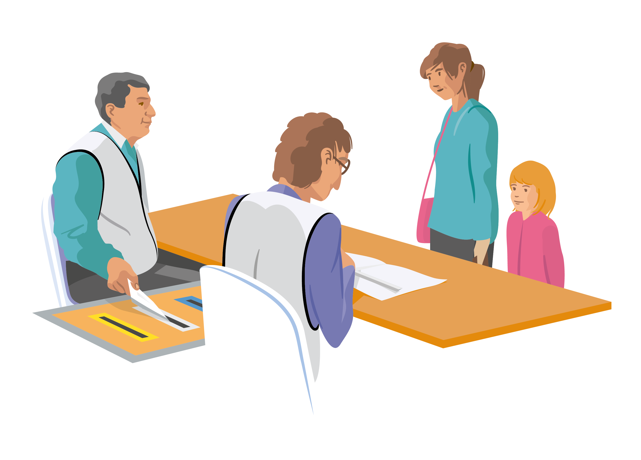
Så tar vi emot väljarens röster steg för steg:
Identifiera väljaren.
Id-handling (fysisk eller digital)
En medföljande person identifierar väljaren
Du som röstmottagare identifierar väljaren
Markera hur väljaren har styrkt sin identitet.
Granska valkuvert.
Markera vilka val väljaren röstar i.
Lägg rösterna i valurnan.
Notes:
När väljaren har gjort iordning sina röster är det dags för er som röstmottagare att ta emot dem och nu ska vi fördjupa oss i de moment som ingår i att ta emot en väljares röst. Här finns tre instruktioner; två om att ta emot rösten och en om identifiering av väljaren. Ha dem tillgängliga vid röstmottagningsbordet om ni blir osäkra på något steg. Så tar vi emot väljarens röster steg för steg
Övergripande går röstmottagningen till så här:
[klicka fram] Första steget är att ni identifierar väljaren. Hur kan ni göra det? Aktivera deltagarna och låt dem repetera vad de fått med sig från webbutbildningen. Klicka fram de tre svaren i bild efter att du har fått dem till dig i helgrupp.
Sen markerar ni i röstlängden hur väljaren har styrkt sin identitet.
Ni granskar att valkuvert är korrekt iordninggjorda.
Ni markerar vilka val väljaren röstar i.
Sist av allt lägger ni ner väljarens röster i valurnan.
Vi ska fördjupa oss i de olika momenten och börjar med granskning av valkuvert. Därefter ska vi öva på att markera väljare i röstlängden [klicka fram].
[Om deltagarna frågar om digitala id-handlingar, informera om att de ska kontrollera id-korten enligt vad som står i instruktionen. Det kan vara vem som helst av röstmottagarna i lokalen som gör kontrollen, det måste inte vara de röstmottagare som för tillfället sitter vid röstmottagningsbordet. Röstmottagarna använder sina privata mobiler för detta moment. De behöver inte oroa sig för att behöva använda privata koder eller att information sparas på deras mobiler. Uppmuntra de som vill att själva skaffa id-kort genom BankID och Freja+ och testa hur verifieringen går till innan uppdraget börjar. För att kontrollera BankID:s id-kort krävs att de själva har appen (de behöver inte ha id-kortet). Det är så pass vanligt idag att ha BankID på sin telefon så det bör finnas någon röstmottagare i varje lokal som har det. Påminn om övriga alternativ och att det alltid går att undersöka om väljaren har en alternativ id-handling eller någon i lokalen som kan styrka hens identitet med fysisk id-handling.]

Slide 13
Övning: Granska valkuvert
Notes:
Övning: Granska valkuvert
Valfri övning. Effektiv eftersom den förbereder röstmottagaren på den faktiska uppgiften.
Förbered ett antal valkuvert, samma antal kuvert som det antal röstmottagare som kommer på utbildningen. De allra flesta kuvert ska vara korrekt iordninggjorda röster, men cirka 20% av kuverten ska innehålla en blandning av felaktigheter. Några kuvert kan vara ej igenklistrade, några har markeringar (vissa med personuppgifter och andra med ett enkelt streck ex) och några röster kan innehålla fler än EN valsedel. Notera innan hur många felaktiga kuvert du delar ut och vilka felaktigheter det är, så att du kan följa upp det.
Blanda kuverten.
Dela ut kuverten till gruppen så att varje deltagare på utbildningen får ett eget kuvert. Om du får färre deltagare än du trodde skulle komma, plocka bort korrekt iordninggjorda kuvert snarare än felaktiga.
Be deltagarna att under en minut granska de kuvert de får.
Ställ frågan: Är det någon som har hittat en felaktigt iordninggjord röst? Be dem att räcka upp handen och berätta om varför de tycker att rösten är felaktigt iordninggjord.
Samla in och återkoppla inför helgrupp på vilket sätt rösterna är felaktigt iordninggjorda.
En sammanfattning kommer på nästa bild.

Slide 14
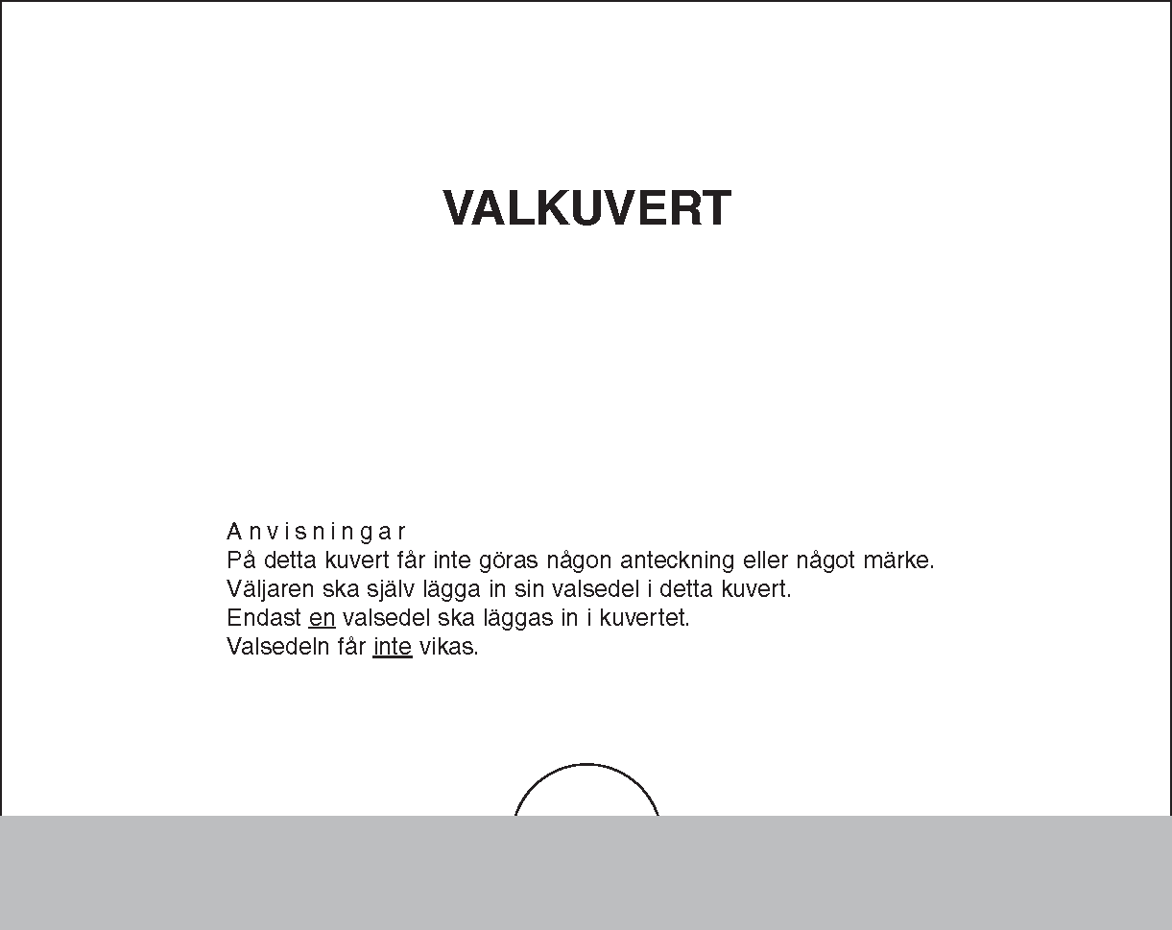
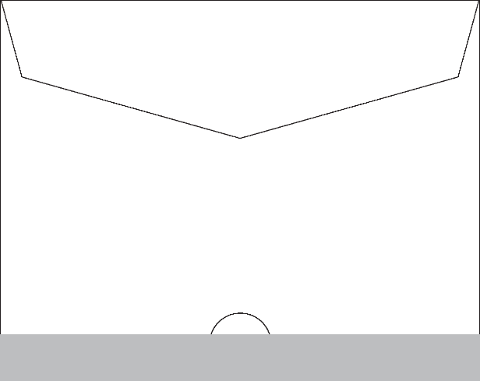
Granska valkuvert - så här gör vi!
Endast en valsedel.
Förslutet.
Fritt från markeringar.
Vid behov är det väljaren själv som rättar till sin röst.
Notes:
Granska valkuvert - så här gör vi!
[innan du klickar fram svaret kan du fråga om deltagarna kan hjälpa dig – vad är det de ska titta efter när de granskar ett valkuvert? Om ni väljer att dela ut fysiska valkuvert (se dold bild) gör ni det innan ni tittar på den här bilden]
[klicka fram alla tre punkter i ett klick]
Använd öppningen i form av en halvcirkel i botten av valkuvertet för att granska att det endast är en valsedel i varje valkuvertet. Valsedeln ska inte heller vara vikt. Känn på kuvertet hur det känns – det är bra om röstmottagaren har möjlighet att känna på ett korrekt iordninggjort valkuvert med endast en, ovikt, valsedel i.
Valkuvertet ska vara förslutet. Fliken kan antingen vikas in eller klistras igen.
Valkuvertet ska vara fritt från markeringar som kan identifiera väljaren. Markeringar som kan identifiera väljaren är t.ex. namn eller personnummer.
[klicka fram] Om valkuverten inte är korrekt iordninggjorda, be väljaren att göra om dem. Om väljaren t.ex. bara behöver försluta sina valkuvert går det bra att göra det utan att gå bakom en valskärm men om hen behöver ta ut valsedlarna riskeras valhemligheten och väljaren behöver gå in bakom en skärm. Om det är kö, låt väljaren gå före så hen inte behöver köa på nytt för att göra om sina valkuvert.

Slide 15
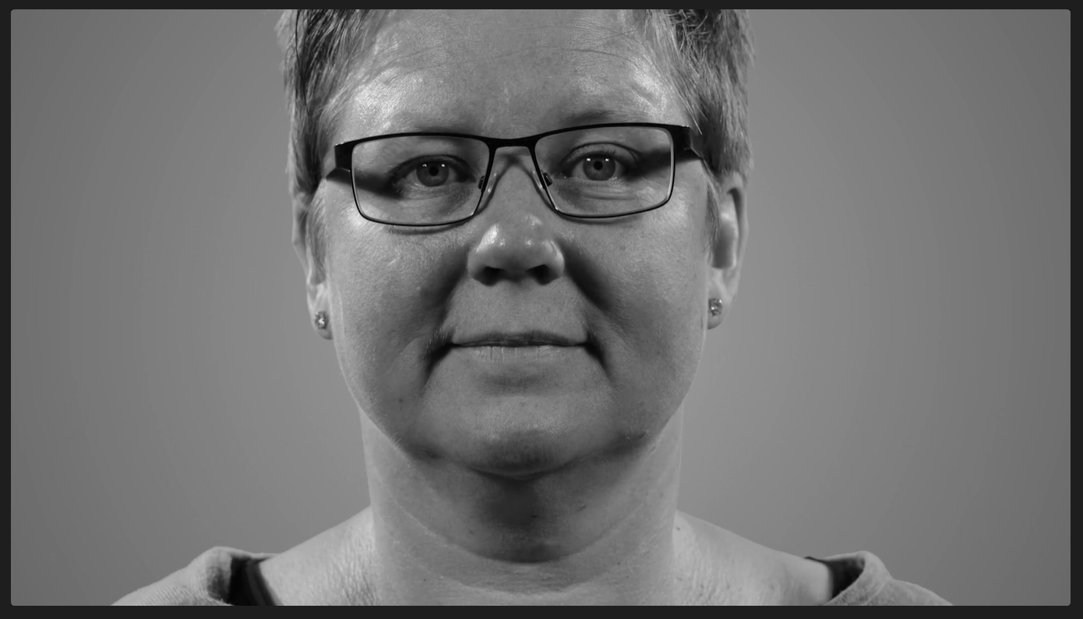
Minns ni filmen från webbutbildningen?
Notes:
Kommer ni ihåg den här väljaren från webbutbildningen?
Ställ en öppen fråga till hela gruppen: hur kan vi göra för att undvika att markera fel väljare i röstlängden?

Slide 16
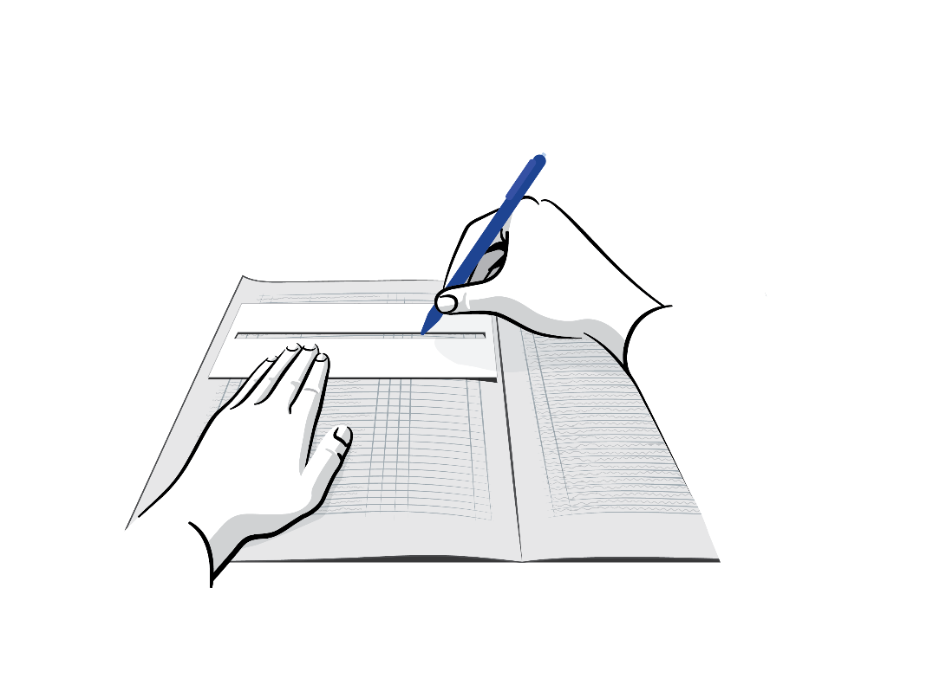
Använd linjal när du markerar i röstlängden
Notes:
Såhär markerar vi i röstlängden
Använd alltid linjal vid markering i röstlängden.
På bilden visas en särskild linjal men det går bra att använda en vanlig. Det viktiga är att ni använder linjal!
Ställ en öppen fråga till hela gruppen: Finns det andra sätt ni kan göra, förutom att använda linjal, för att säkerställa att ni markerar rätt väljare i röstlängden? Ett förslag som du som utbildare kan lyfta är att den som markerar i röstlängden repetera väljarens namn högt innan väljaren markeras.

Slide 17
Övning: Markera i röstlängden
Notes:
Övning: Markera i röstlängden
Nu ska vi öva på att markera i röstlängd, på samma sätt som ni kommer att göra under valdagen.
Dela ut övningsexemplar av röstlängden (finns på Valcentralen) till röstmottagarna tillsammans med penna och linjal.
Alla får varsitt exemplar och gör övningen enskilt.

Slide 18
Markera följande i röstlängden:
Personnummer 740526-9288 har visat legitimation, och röstar enligt sin rösträtt. Hur markerar du?
Personnummer 731031-9293 kommer in i vallokalen och vill rösta men har glömt sin legitimation. Hans fru med personnummer 640731-3607 har med sig sitt körkort och intygar sin mans identitet. Hur markerar du hur väljaren styrkt sin identitet och att han röstat?
Väljaren med personnummer 760102-2382 lämnar tre valkuvert och en legitimation. Hur gör du?
Väljaren med personnummer 760102-2390 har förtidsröstat i alla tre val och de är granskade och ska markeras i röstlängden. Hur markerar du?
Samma väljare som i fråga 4 kommer in i vallokalen och lämnar över legitimation och tre valkuvert. Hur markerar du? Gör du något utöver detta?
Notes:
Markera följande i röstlängden
Nu ska vi gå igenom några scenarier och ni markerar i röstlängden med fiktiva personuppgifter som ni fått ut. Ni gör så gott ni kan utifrån den utbildning ni fått så här långt. Ni kommer att få rätta er egen markering. [läs upp de fem scenarierna, ett i taget, därefter gör röstmottagarna övningen]
[klicka fram] Personnummer 19740526-9288 har visat legitimation, och röstar enligt sin rösträtt. Hur markerar du?
[klicka fram] Personnummer 731031-9293 kommer in i vallokalen och vill rösta men har glömt sin legitimation. Hans fru med personnummer 640731-3607 har med sig sitt körkort och intygar sin mans identitet. Hur markerar du hur väljaren styrkt sin identitet och att han röstat?
[klicka fram] Väljaren med personnummer 760102-2382 lämnar tre valkuvert och en legitimation. Hur gör du?
[klicka fram] Väljaren med personnummer 760102-2390 har förtidsröstat i alla tre val och de är granskade och ska markeras i röstlängden. Hur markerar du?
[klicka fram] Samma väljare som i punkt 4 kommer in i vallokalen och lämnar över legitimation och tre valkuvert. Hur markerar du? Gör du något utöver detta?
Ge deltagarna ca fem minuter eller så lång tid ni bedömer behövs för att alla ska hinna göra markeringar i sin röstlängd. Facit visas på nästa sida.

Slide 19
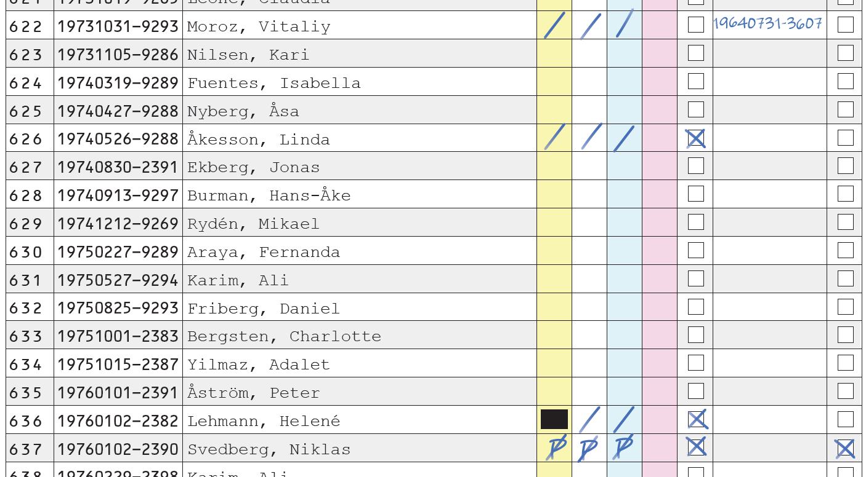
Facit - ser din röstlängd ut så här?
Notes:
Facit - ser din röstlängd ut så här?
Gå igenom varje väljare och markering på skärmen.
Fråga 1: Först ut hade vi väljare 626 med markering för val och kryss i leg-rutan.
Fråga 2: Väljare 622 med markering för val och fruns personnummer under Intygar,
Fråga 3: Väljare 636 har hindersmarkering för val till riksdagen. Här är det viktigt att ni kommunicerar med varandra så att inte röstmottagaren som granskar kuverten råkar lägga ner väljarens valkuvert med gul valsedel i urnan. Ni ska ge tillbaka rösten för riksdagsvalet till väljaren och förklara varför. Därefter tar ni emot och markerar övriga två röster som vanligt.
Fråga 4 + 5: Väljare 637 hade förtidsröstat så när ni först granskade väljarens förtidsröst markerade ni bara P i röstlängden. Därefter (fråga 5) kom väljaren in i lokalen för att ångerrösta. Utöver att markera med vanligt streck över P behöver ni även kontrollera legitimation, så här ska ni ha kryssat i rutan ’Leg’. Ni ska även kryssa för rutan ’Not’. Ordförande ska skriva väljarens nummer i röstlängden i protokollet för vallokalen. Ni ska leta på och lämna förtidsrösten till väljaren.
Öppen fråga till gruppen: hur kändes det? Var det någon person som var lättare eller svårare att markera?
Lyft upp och summera med hela gruppen.
Summering:
Det som är markerat i röstlängden kan inte raderas och röster som hamnar i urnan får inte plockas ut.
Därför är det viktigt att vara noggrann vid markeringar och kontroll av personnummer så att inte fel väljare blir markerad.
En förtidsröst blir ogiltig vid ångerröstning – vilket är anledningen till att ni ska lägga förtidsrösterna i valurnan först efter att röstmottagningen har avslutats.

Slide 20
Valsäkerhet
Sveriges valsystem är robust och har högt förtroende.
I de allra flesta vallokaler sker röstmottagningen lugnt.
Du behöver ändå ha kännedom och kunskap ifall något trots allt skulle inträffa.
Notes:
Valsäkerhet
Sveriges valsystem är robust och har högt förtroende. Att det är så betyder också att vi har något viktigt som vi ska skydda och värna om. Att säkerställa ett korrekt valgenomförande är en del av valsäkerheten.
I de allra flesta vallokaler sker röstmottagningen lugnt. Men det finns såklart undantag och det är därför viktigt att du har en viss förberedelse.
Du behöver ändå ha kännedom och kunskap ifall något trots allt skulle inträffa. Exempelvis hur du bör hantera oförutsedda händelser och var eller till vem vänder du dig om något händer.

Slide 21
Vad kan hända?
Det här är en incident
Exempel på sådant som inträffat
en händelse som avviker från regler och rutiner.
en händelse där det finns misstanke om att någon gjort något brottsligt.
annat som påverkat valens genomförande.
gömda eller stulna valsedlar
person som genom olämpligt beteende påverkar ordningen
diskriminering mot röstmottagare
propaganda i lokalen
brandlarm
bristande tillgänglighet
väljare som påverkats av annan väljare att rösta på ett visst sätt
Notes:
Vad kan hända?
Till incidenter räknas… [klicka fram alla tre punkter samtidigt]
en händelse som avviker från de regler och rutiner för hur röstmottagning och rösträkning ska gå till.
en händelse där det finns misstanke om att någon gjort något brottsligt, kan exempelvis vara att någon flyttat eller slängt valsedlar för att hindra väljare att rösta på ett visst parti eller på en kandidat.
eller annat som påverkat valens genomförande (t.ex. vilseledande information om hur, var och när man kan rösta).
Orsaken till incidenten är inte viktig i sammanhanget, dvs. det behöver inte finnas något ont uppsåt för att händelsen ska klassas som en incident.
Exempel på incidenter som inträffat vid tidigare val: [klicka fram en i taget]. Var noga med att förtydliga att den här listan är exempel på incidenter. Det röstmottagarna ska utgå från är principerna för vad som är en incident och rapportera saker som överensstämmer med det i den vänstra kolumnen.
omflyttade, gömda eller stulna valsedlar
person som genom olämpligt beteende påverkar ordningen i eller runt vallokalen
hot, trakasserier eller diskriminering mot röstmottagare.
propaganda i lokalen
brandlarm som utlösts av oklar anledning
bristande tillgänglighet i eller utanför lokalen
väljare som påverkats av annan väljare att rösta på ett visst sätt. Även en situation där en väljare vägrat en röstmottagare att närvara bakom valsedelställ och valskärm när väljaren tagit hjälp av en medföljande person, som vi nämnt tidigare under utbildningen, är en incident som ska rapporteras.
Incidenter ska enligt lag rapporteras skyndsamt till Valmyndigheten, det ska göras löpande och så fort det går utan att röstmottagningen störs. Rådgör med ordförande i din vallokal som har koll på hur incidentrapporteringen ska göras. Valmyndigheten hanterar inte incidenten, det gör ni på plats i vallokalen, och vid behov med stöd av valkansliet.

Slide 22
Vad kan du göra?
Var uppmärksam på din omgivning.
Ha ett lugnt bemötande.
Informera ordförande.
Om något inträffar som gör att röstmottagningen behöver avbrytas för en stund så är det ordföranden som tar beslutet.
Notes:
Vad kan du göra?
Var uppmärksam på din omgivning. Om någon beter sig misstänkt eller om du ser något föremål som verkar underligt, prata med din ordförande. Föremål på fel plats kan även hindra tillgängligheten i lokalen eller försvåra vid en eventuell utrymning.
Ha ett lugnt bemötande. Ditt bemötande kan både förebygga och vara ett verktyg för att hantera en incident.
Informera ordförande. Ordförande hjälper dig att bedöma hur ni ska hantera situationen i vallokalen och om det inträffade är en incident som ska rapporteras.
Om något inträffar som gör att röstmottagningen behöver avbrytas för en stund så är det ordföranden som tar beslutet.

Slide 23
Vid akuta situationer
Att du har god kännedom om de lokala förutsättningarna förebygger svåra situationer.
Rädda, larma, släck. Om ett nödläge uppstår ska du alltid prioritera människors säkerhet.
Notes:
Vid akuta situationer
[klicka fram] Att du har god kännedom om de lokala förutsättningarna förebygger svåra situationer. Var finns nödutgångar? Var finns närmsta brandsläckare? Finns det en hjärtstartare i lokalen? Detta är exempel på frågor som du som röstmottagare ska ha svar på innan röstmottagningen börjar. Vid samlingen inför öppning kommer ni att gå igenom detta tillsammans med ordförande i vallokalen.
Rädda, larma, släck. I rädda ingår även skyddsvärt material som röster, förtidsröster, röstlängd och protokoll men om ett nödläge uppstår ska du alltid prioritera människors säkerhet.
Ställ gärna en öppen fråga till gruppen om det finns någon som har osäkerhet eller oro kring säkerheten i vallokalen, utifrån perspektivet vad de som röstmottagare ska göra. Lyssna in och bemöt osäkerhet med att tydliggöra vilket stöd som finns, vem som ansvarar för vad och vad som förväntas av röstmottagare.
Kommunicera med din ordförande och dina röstmottagarkollegor. Om ni behöver evakuera lokalen och människors liv inte är i fara så är röster och röstlängden värda att skydda och hålla under uppsikt.
Kontakta valnämnden så fort som möjligt och larma vid behov. Ordföranden antecknar händelsen i protokollet.

Slide 24
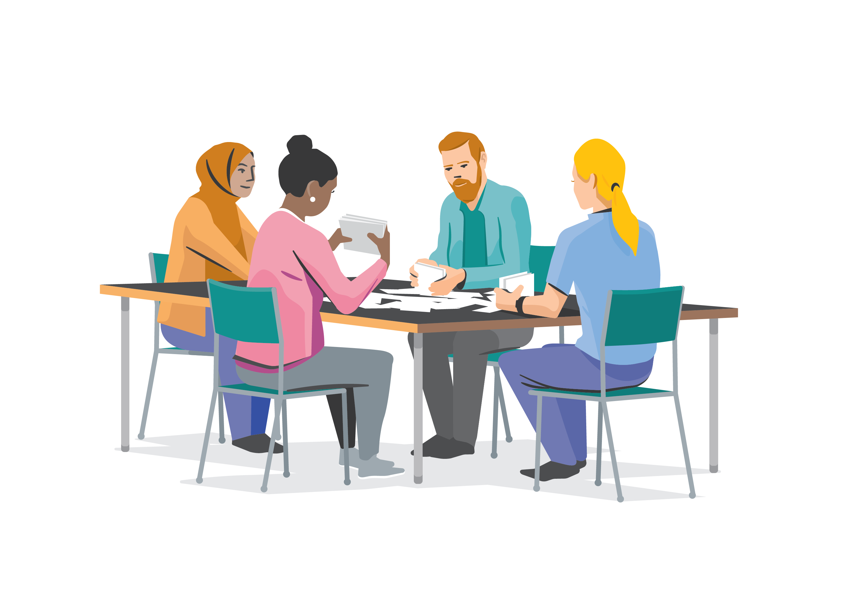
Röstmottagningens avslut + rösträkning
Alla som står i kö kl. 20.00 ska få rösta.
Ordföranden guidar er genom rösträkningen och förberedelserna inför den.
Rösträkningen är öppen för besökare och valobservatörer.
Notes:
Röstmottagningens avslut + rösträkning
Nu är det dags att knyta ihop säcken!
Ni avslutar röstmottagningen klockan 20 och alla som står i kö eller är på väg in i vallokalen då ska få rösta.
Ordföranden guidar er genom rösträkningen och förberedelserna inför den.
Rösträkningen är, precis som själva röstmottagningen, öppen för besökare och valobservatörer. Lås inga dörrar till lokalen.
När alla tre val är räknade och resultatet har rapporterats till Valmyndigheten så är ni klara med ert uppdrag! Ordförande och en person till kommer att transportera alla röster till valnämndens mottagning.

Slide 25


Nästa steg
Webbutbildning
Utbildningsträff
Repetition
Instruktioner
Notes:
Nästa steg
Då är vi klara med vår utbildningsträff – har ni några frågor?
Vi kommer som sagt att skicka ut repetitionsfilmer som ni kan se innan ni påbörjar ert uppdrag.

Slide 26
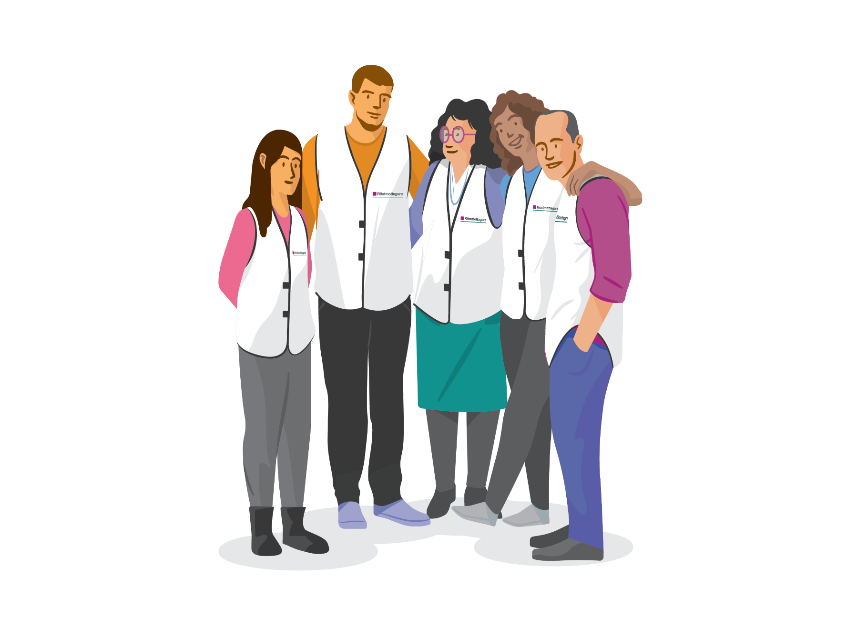

Tack för att du deltagit idag!
Notes:
Tack för att du har tagit del av utbildningen.

